Slide 1


الباحثون
د. ناصر الدين محمد الشاعر
ود. عمران عزت بخيت
وأ. محمد صبحي عوده
كلية الشريعة – جامعة النجاح الوطنية - نابلس - فلسطين
التاريخ 12-13/ 12/ 2024

Slide 2

شكر خاص للمنظمين والقائمين بهذه المبادرة

Slide 3


Slide 4
المبادرة في سطور
تسببت الحرب الأخيرة على غزة في تدمير المنشآت الثقافية والتاريخية والأكاديمية، بما في ذلك الجامعات والمدارس والمكتبات والمؤسسات الأرشيفية. مما أدى إلى خلق بيئة تفتقر (حتى) إلى (الحد الأدنى) من الخدمات الضرورية و أساسيات الحياة. وقد تأثر القطاع التعليمي بشكل خاص فقد تم تدمير أو اتلاف 70% من المدارس والجامعات، مما أدى إلى خسائر فادحة تجاوزت 720 مليون دولار في قطاع التعليم وفقاً لصندوق النقد الدولي. كما فقد 90 ألف طالب جامعي إمكانية الوصول إلى التعليم، وتم تدمير قواعد بيانات الجامعات وتعطيل مواقعها الإلكترونية. ولمواجهة هذه الأزمة الملحة، كان لا بد من التدخل الفوري والسريع لضمان حق طلاب غزة في مواصلة تعليمهم. واستجابةً لذلك، أطلقت جامعة النجاح الوطنية واتحاد الجامعات المتوسطية NIMED مبادرة TESI في شباط 2024 التي تهدف إلى تمكين طلاب غزة من إكمال تعليمهم الجامعي عن بُعد كطلاب زائرين، دون أن يتحملوا أي عبء مالي على الطلاب أو جامعاتهم. لقد قمنا بتشكيل فريق من الخبراء من الأكاديميين والموظفين الإداريين والعلماء، جميعهم متطوعون لخدمة هذه القضية العادلة ولمساعدة الطلاب في غزة على متابعة تعليمهم العالي. ومنذ إطلاقها، حققت مبادرة TESI نجاحاً كبيرا، حيث انضمت العديد من الجامعات الدولية للتعاون في مواجهة هذه الأزمة المتفاقمة. وبدعم من التقنيات الرقمية والشراكات المحلية والدولية، نسعى من خلال هذه المبادرة لاعتماد حلول تعليمية افتراضية مبتكرة تمكن طلاب غزة من مواصلة مساراتهم التعليمية، وتعزيز صمود النظام التعليمي في قطاع غزة.

Slide 5
الرؤية
الرسالة
تتطلع مبادرة TESI الى حشد جهد عالمي جامع ومشترك لدعم وتلبية الطموحات التعليمية لطلاب غزة، من خلال الاستفادة من التقنيات الرقمية والتعاون الدولي لخلق حلول تعليمية افتراضية مبتكرة. كما تهدف المبادرة إلى تمكين الطلاب الغزيين من مواصلة مساراتهم التعليمية والمساهمة في إعادة بناء البنية التحتية التعليمية في غزة على المدى الطويل.
تتمثل رسالة المبادرة في تمكين طلاب الجامعات في غزة من إكمال تعليمهم الجامعي من خلال توفير الوصول إلى التعليم عبر الإنترنت، المساقات الدراسية الافتراضية، والمواد التعليمية غير المتصلة بالإنترنت، بالإضافة إلى الموارد المفتوحة والمشتركة المدعومة بالشراكات الدولية والتعاون المحلي. تهدف المبادرة إلى خلق بيئة تدعم صمود التعليم في قطاع غزة.

Slide 6


Slide 7
المرحلة الثانية: بدأ التدريس بتاريخ 7-7-2024 و ينتهي بتاريخ 9-7-2024
المرحلة الأولى: بدأ التدريس بتاريخ 21-4-2024 وانتهى بتاريخ 21-6-2024
المرحلة الثانية
عدد المساقات المطروحة | 241
عدد المتطوعين الكلي | 209
عدد الطلاب الذين تم اصدار ارقام تسجيل لهم | 4164
المرحلة الأولى
عدد المساقات المطروحة | 173
عدد المتطوعين الكلي | 153
عدد الطلاب الذين تم اصدار ارقام تسجيل لهم | 3399

Slide 8
المرحلة الثالثة: بدأ التدريس بتاريخ 6-10-2024 وينتهي بتاريخ 6-12-2024
المرحلة الثانية
عدد المساقات المطروحة | 164
عدد المتطوعين الكلي | 190
عدد الطلاب الذين تم اصدار ارقام تسجيل لهم | 1200
عدد الطلبة الذين سجلوا مساقات | 1098

Slide 9

تأثير المبادرة

Slide 10
أثرت مبادرة TESI بعمق على المشهد التعليمي. وقد أحدثت فرقا كبيرا في عدة مجالات رئيسية عديدة منها:
الدعم النفسي والأكاديمي:
تشمل مبادرة TESI خدمات دعم نفسي شاملة موجهة لاحتياجات الطلاب في المناطق المتأثرة بالحروب. هذا الدعم ضروري للرفاهية النفسية والأداء الأكاديمي لكل من الطلاب والأساتذة المشاركين في المبادرة.
مشاركة الطلبة وتفاعلهم:
أبدى حوالي 40,000 طالب غزي رغبتهم في المشاركة في مبادرة TESIحيث يعكس هذا المستوى العالي من الاهتمام الحاجة الملحة للدعم التعليمي وإمكانات المبادرة للوصول إلى عدد كبير من الطلاب.
بناء القدرات والتدريب
تقدم المبادرة برنامج تدريبي شامل للأساتذة المتطوعين والخبراء، يزودهم بالمهارات اللازمة لتقديم دورات عبر الإنترنت بشكل فعال. يضمن هذا الجهد في بناء القدرات أن يكون الدعم التعليمي المقدم عالي الجودة وملائماً لسياق الطلاب.
الاستدامة والتوسع
تركز المبادرة على جمع التبرعات وتأسيس شراكات لضمان استدامتها وتوسيع نطاقها. من خلال تأمين الدعم المستمر، تهدف TESI إلى تحقيق تأثير كبير على نظام التعليم في غزة وما بعده. علاوة على ذلك، يمكن أن تكون TESI نموذجاً للتكيف والتوسع والتطبيق في مناطق الصراع والأزمات المختلفة، بما في ذلك الأوبئة أو الكوارث الطبيعية، حيث قد تنشأ عقبات وقيود أمام التعليم العالي.
استمرارية التعليم
بدأت المبادرة بالفعل مرحلتها الأولى بقيادة جامعة النجاح الوطنية بمشاركة حوالي 1650 طالباً. تتضمن هذه المرحلة استمرار الطلاب في تعليمهم رغم الحرب المستمرة في غزة، من خلال تقديم دورات معتمدة وموارد تعليمية دون تكليفهم أي عبء مالي.
التعاون الدولي
تعزز مبادرة TESI التعاون الدولي مع جامعات ومؤسسات تعليمية حول العالم ، مما يساهم في تحسين البنية التحتية التعليمية في غزة ويمنح الطلاب فرصاً وموارد تعليمية متنوعة.
التعلم والدعم الافتراضي
تعتمد المبادرة على الفصول الدراسية الافتراضية ومنصات التعليم عبر الإنترنت والمواد غير المتصلة بالإنترنت والموارد المفتوحة والمشتركة لتوفير التعليم المستمر. يلبي هذا النهج الاحتياجات التعليمية الفورية للطلاب ويعزز نظام تعليمي مرن وقابل للتكيف للمستقبل.

Slide 11
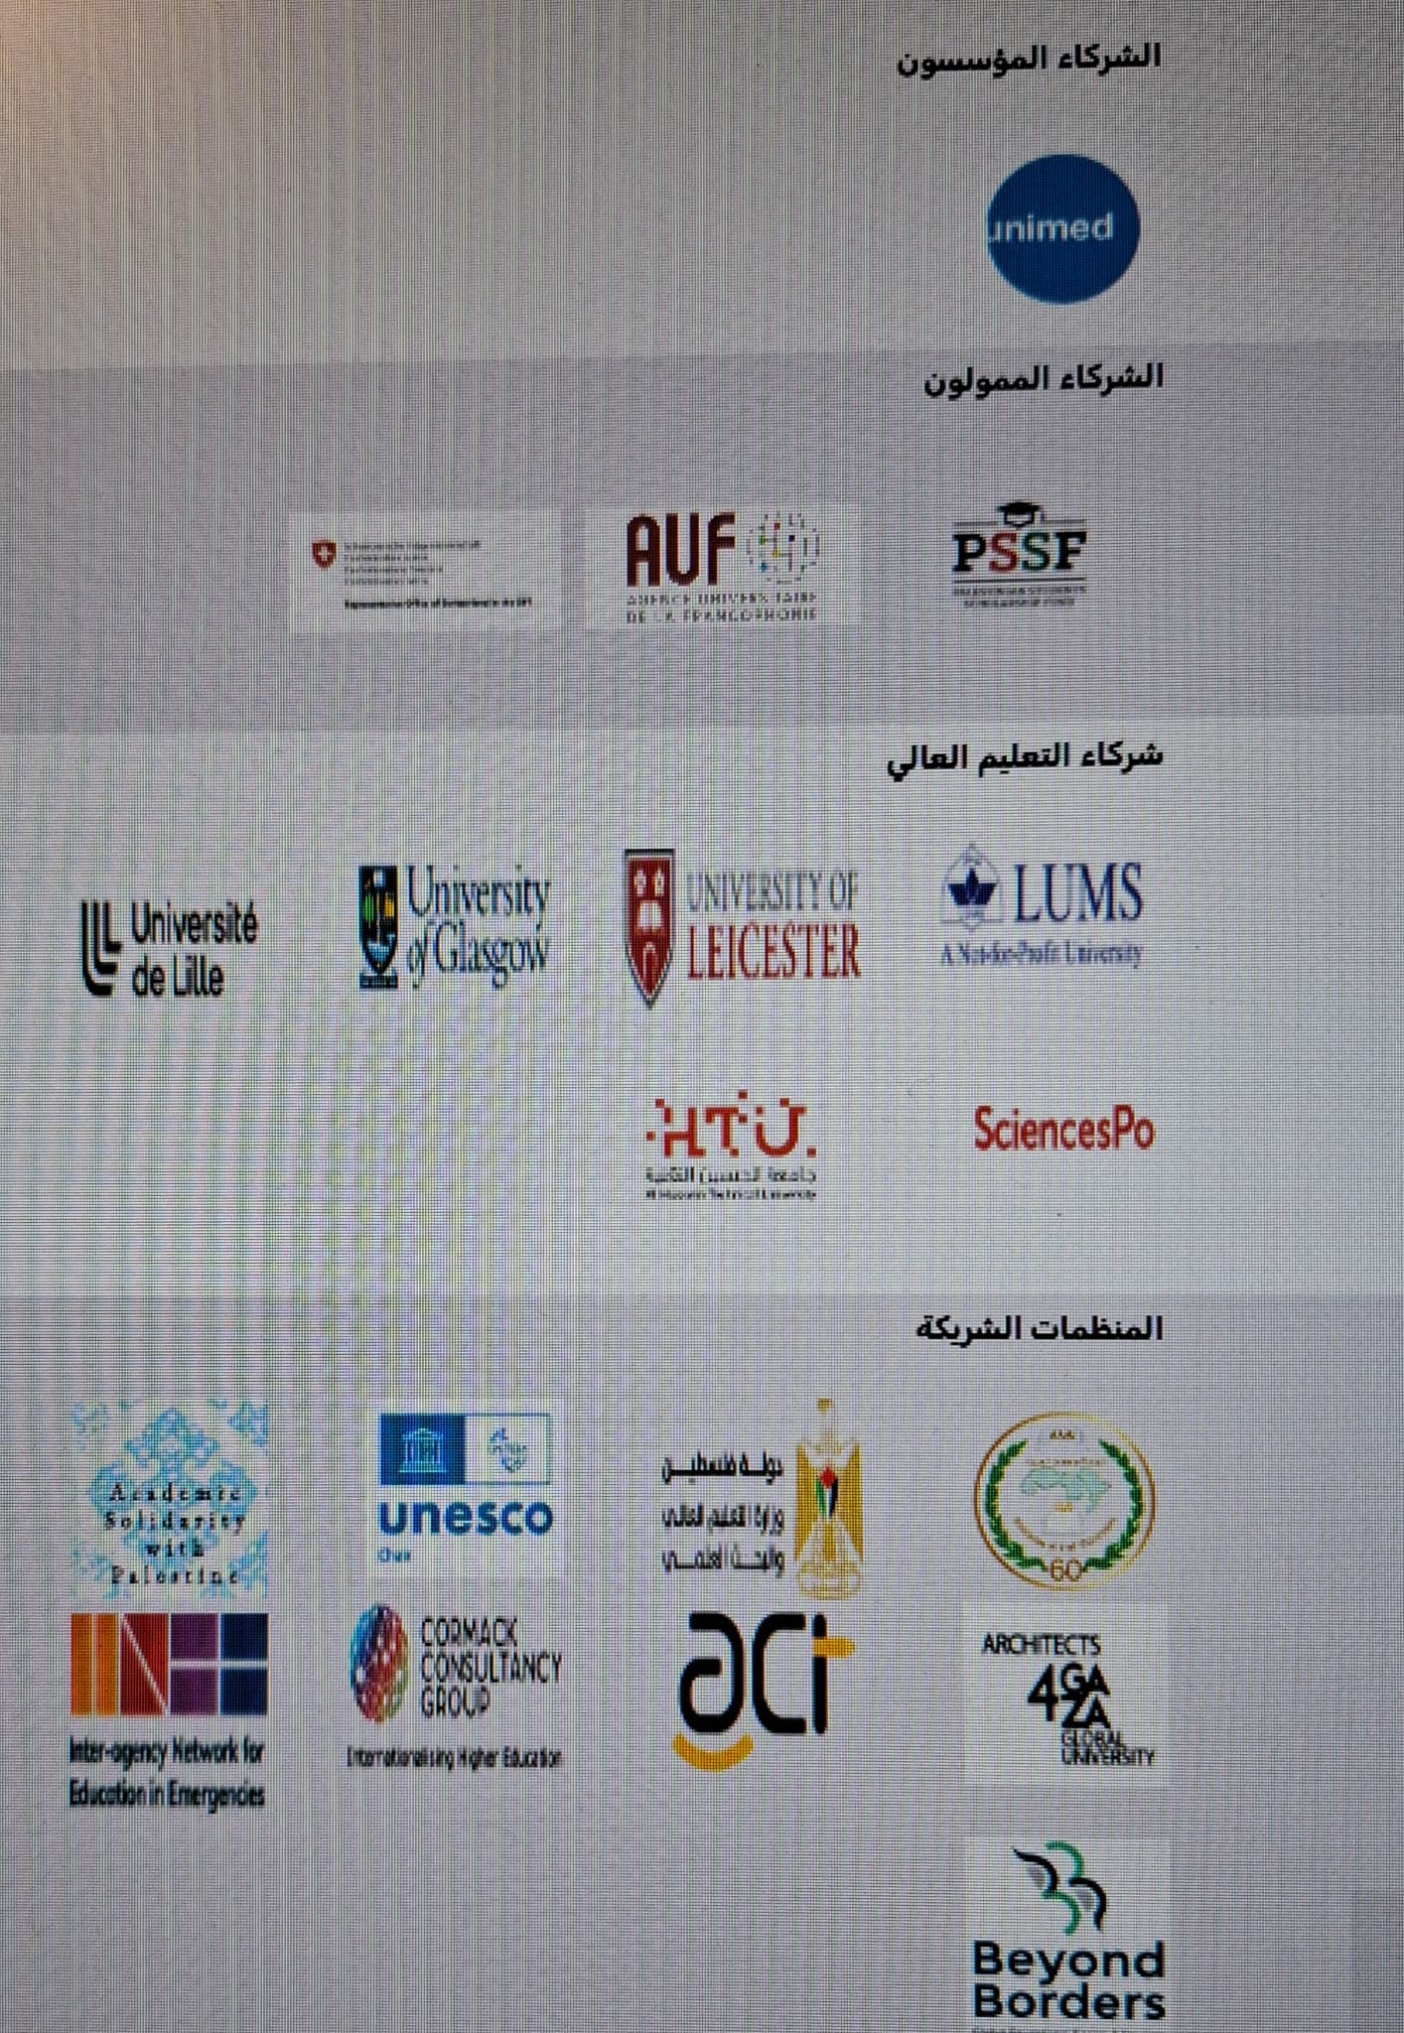
الشركاء

Slide 12
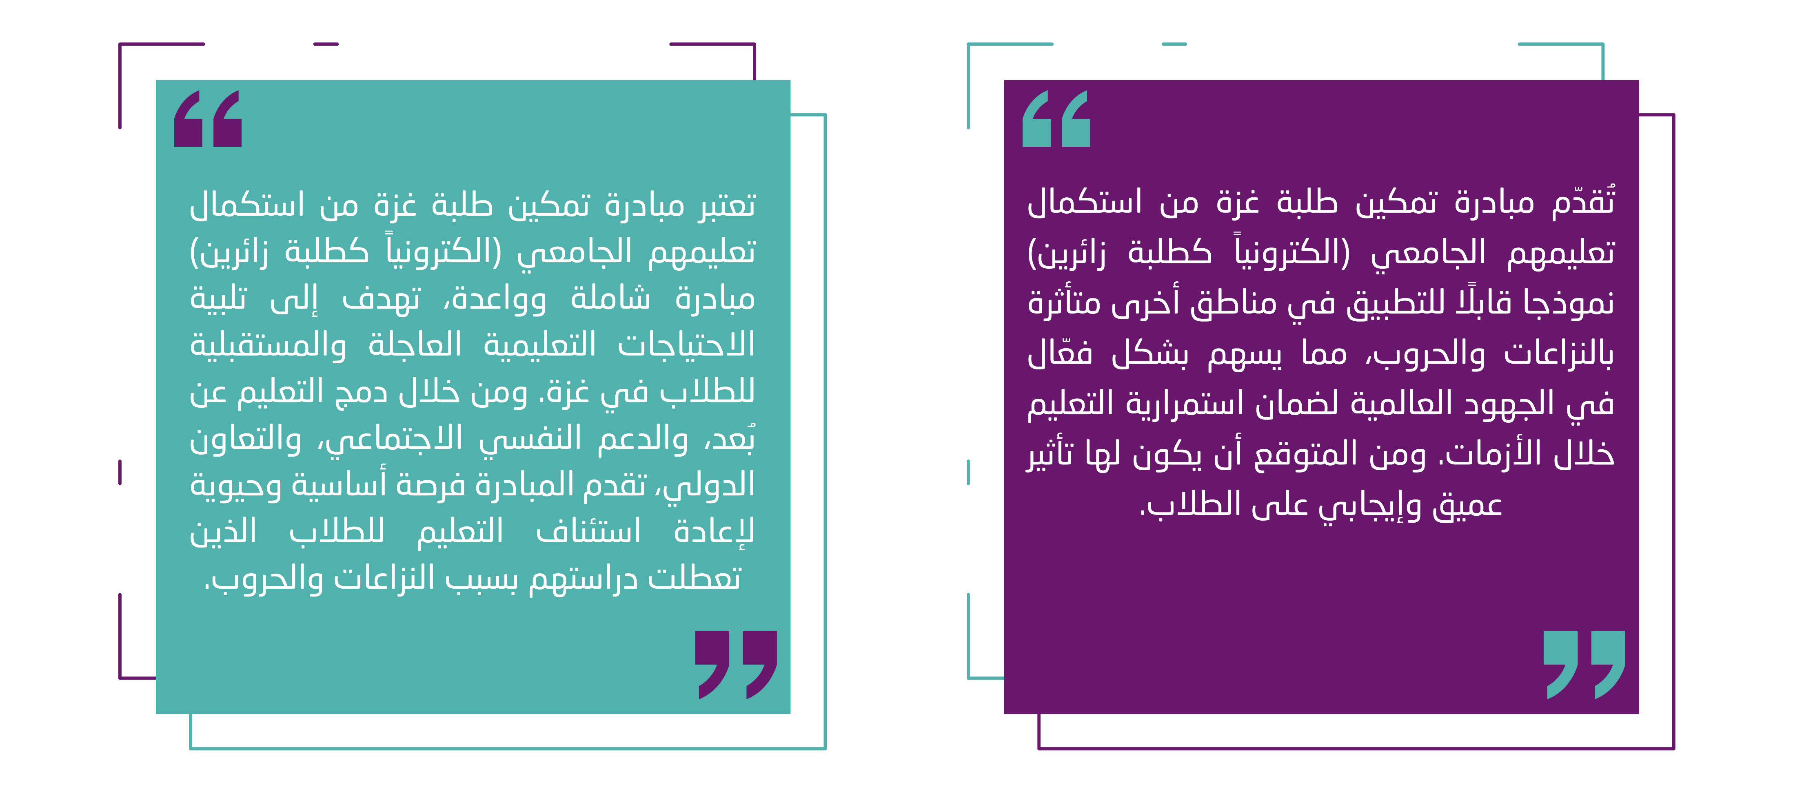
نموذج للغير

